Slide 1
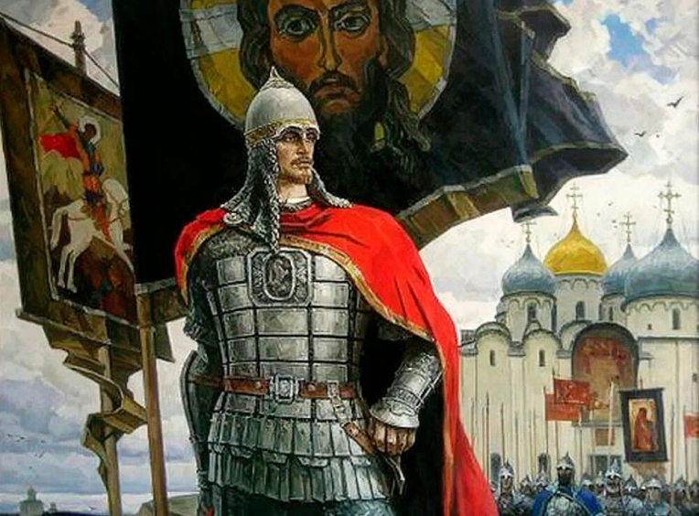
МБУ «ЦБС Верхнеуслонского муниципального района»
Центральная районная библиотека
«ЗАСТУПНИК ЗЕМЛИ РУССКОЙ»
ЭЛЕКТРОННАЯ ПРЕЗЕНТАЦИЯ
с. Верхний Услон, 2021

Slide 2

Главное событие, которому решено в нашей стране посвятить грядущий год – это 800-летие со дня рождения великого князя Александра Ярославича, известного как Невский.
Соответствующий Указ президент Российской Федерации Владимир Путин подписал еще 24 июня 2014 года.
Фигура князя Александра Невского - одна из важнейших опорных точек национального самосознания России, способствующих укреплению единства и консолидации общества. Память о деятельности и подвигах князя - неотъемлемая часть культурного и военно-исторического наследия России.
Центральная районная библиотека предлагает вашему вниманию электронную презентацию «Заступник земли русской» о знаменитом государственном деятеле и полководце.

Slide 3
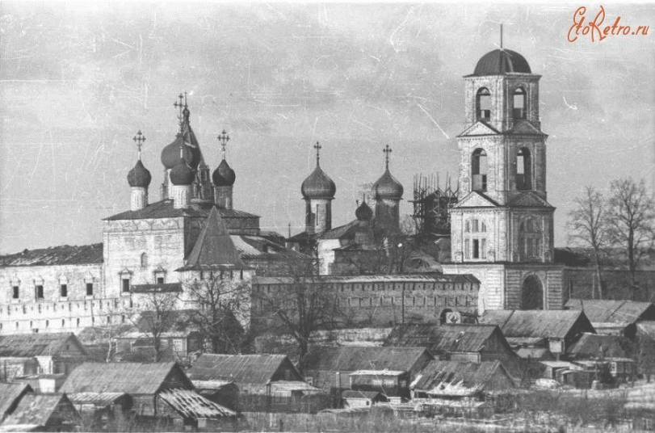
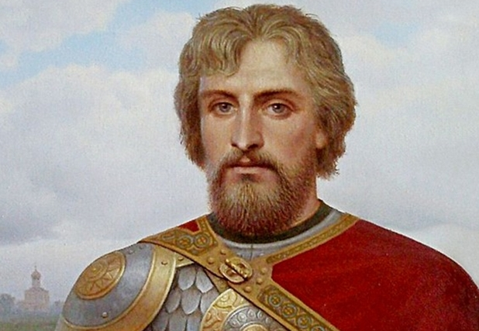

Согласно историческим сведениям, Александр Невский родился в городе Переславль-Залесский. Точная дата его рождения остается неизвестной до сих пор. Существует мнение, что будущий князь родился в конце мая 1220 года.
Ребенка нарекли, как полагалось в те времени, именем святого. Духовным защитником великого полководца стал считаться мученик Александр. В то время этим именем не часто нарекали княжеских детей.
Отец Александра являлся действующим князем Ярославом Всеволодовичем. Мать Александра – дочь князя Мстислава Удалого. Дед Александра по материнской линии был знаменит своими подвигами. Именно этот человек стал для будущего князя эталоном. Прадедом же был Мстислав Храбрый который приходился внуком самому Владимиру Мономаху.

Slide 4
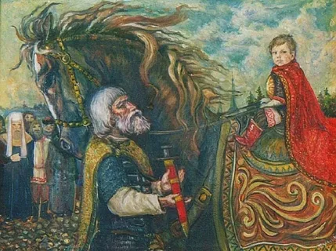
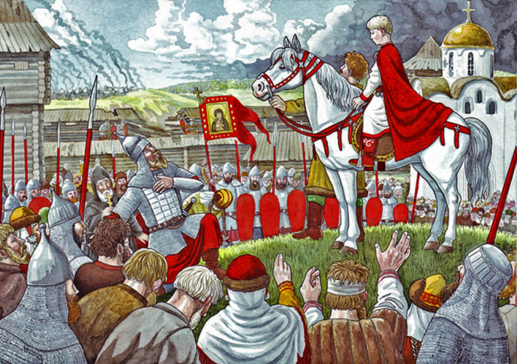
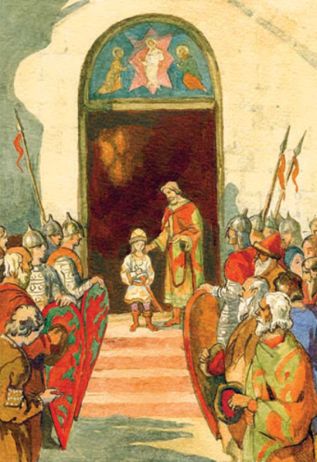
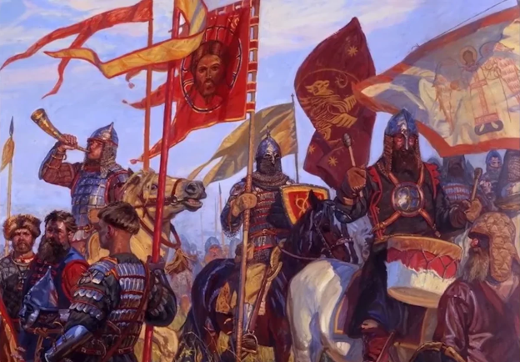
Младенчество Александра Невского протекало в Переславле. В то время мальчики взрослели очень рано. В три года над будущем князем провели обряд «пострига», после которого он стал считаться равным, как и взрослые мужчины, участником военных дел.
Благодаря жесткому воспитанию с малых лет у детей княжеского рода складывался сильный характер еще в детстве. Участие в военных походах, ожесточенные битвы, потеря близких и разлука с домом – все это только укрепила характер Невского.
Сложная политическая обстановка средневековой России вынуждала проводить постоянные военные вылазки. Интриги в княжеской среде также были частым явлением. Все это было своеобразным «учебником» для юного князя.

Slide 5
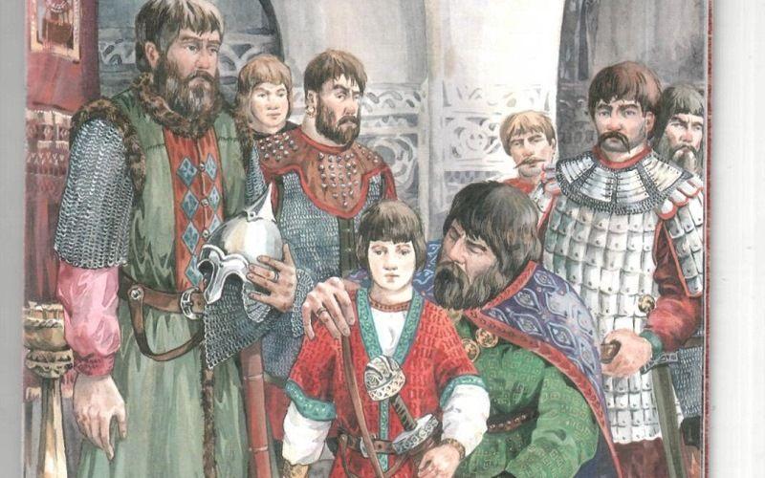
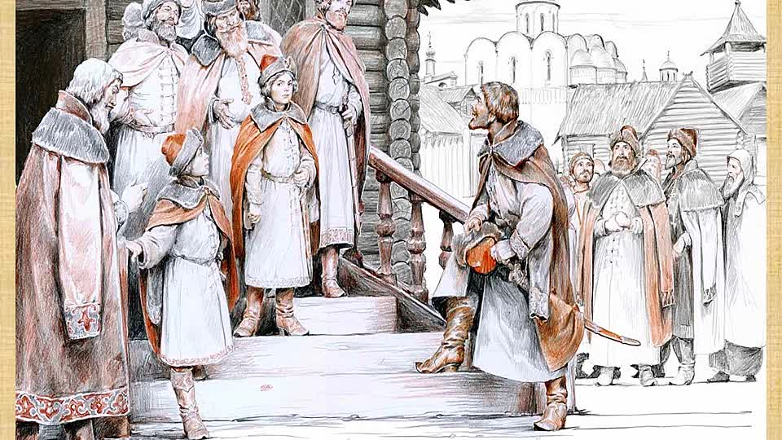
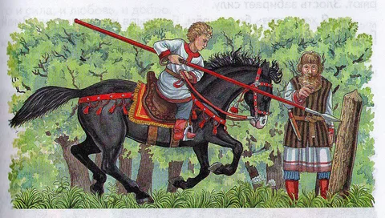
Юноша воспитывался под руководством боярина Федора Даниловича. Его обучали правилам поведения в обществе, грамоте, истории и чтению.
В городе Новгороде будущий полководец постигал нюансы ведения внутренней и внешней политики, нюансы дипломатического дела. Полученные знания в будущем помогут князю подчинять своему влиянию бояр и простых людей, настроение которых в те времени могло быть непредсказуемым.
Особое место в процессе обучения Невского досталось освоению военной тактики и правилам ведения боя. Овладеть конным искусством, научиться использовать оружие, знать особенности конного и пеших строев – это целая наука.

Slide 6
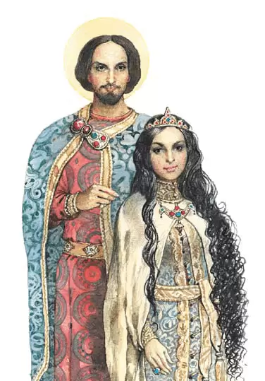
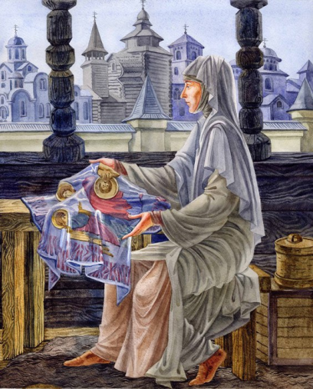
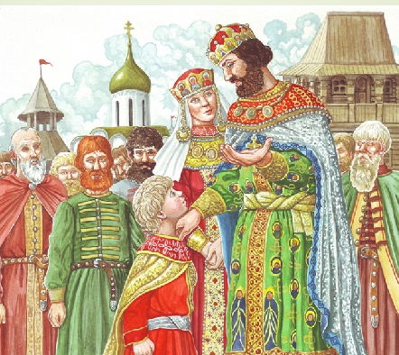
Александр Невский впервые вступил в барк в возрасте 19 лет. Этот союз был заключен по любви и не преследовал какие-либо выгоды, что было достаточно широко распространено в те времена. Женой князя стала дочь полоцкого правителя Брячислава.
Княгиня Александра (Параскева)
Княгиня Васса
Невский был женат не единожды. Второй его супругой стала княгиня Васса. В браках у Александра Невского родились 4 сына: Василий, Дмитрий, Андрей, Даниил.

Slide 7

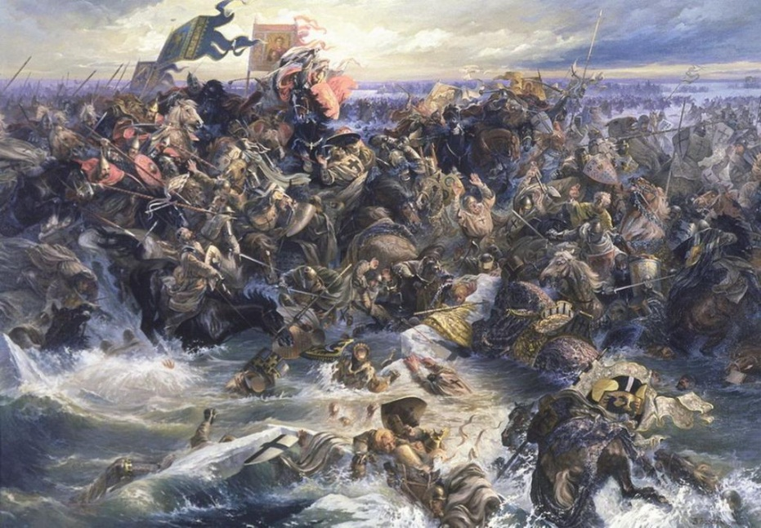
Начиная с 1236 года берет отсчет княжеская деятельность Александра Невского.
Биография Александра Невского полна значимыми событиями и еще более значимыми победами. Этот деятель запомнится как непобедимый полководец, который за свою жизнь не проиграл ни одного сражения.
Невская битва.
В 1240 году шведские войска обосновались в устье Невы для подготовки к дальнейшей осаде самого Новгорода. Шведский главнокомандующий прислал Невскому послание, в котором говорилось, что русские войска могут оказать сопротивление, но несмотря на это их земля в любом случае будет захвачена.
Князь Александр не стал ждать атаки шведов, а собрав немногочисленную дружину отправился к Неве.
Нанеся вражеским войскам неожиданный удар, Невский застал их врасплох и смог одержать победу. Русский князь мгновенно стал национальным героем. После этой победы Александра стали называть Невским.

Slide 8
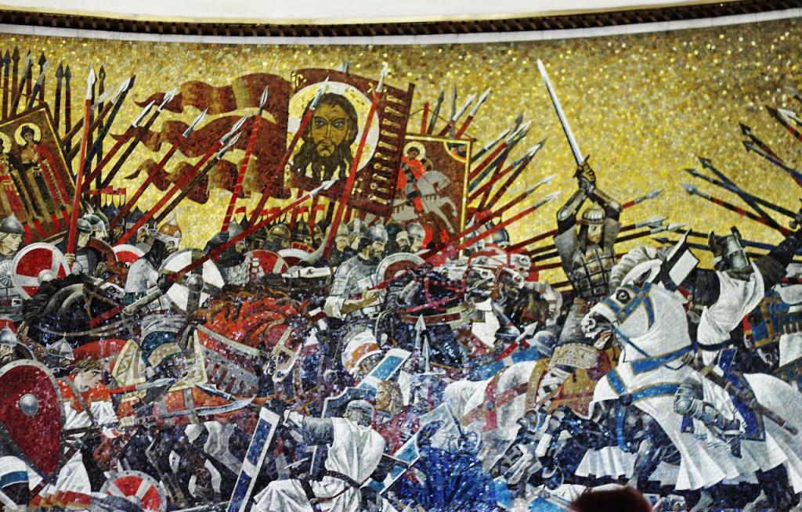
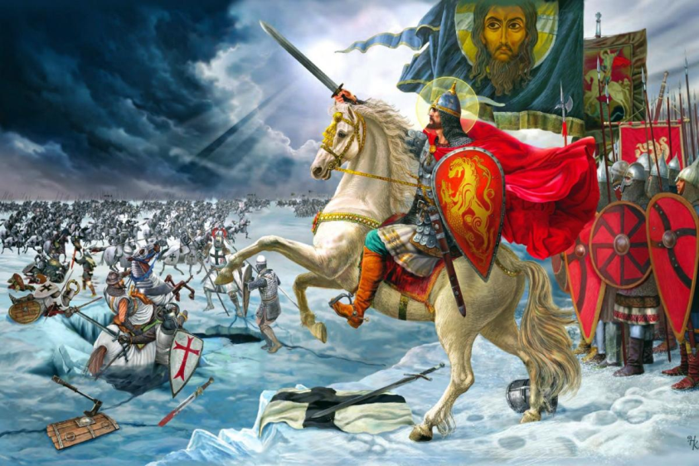
Ледовое побоище
Вскоре жителям Новгорода стало казаться, что Невский уж слишком гордится своей победой и выгнали его из города. В это время Псков был атакован рыцарями Ливонского ордена. Их войска стремительно двигались в сторону новгородцев. Это обстоятельство изменило отношение горожан к Александру, и они попросили вернуться его обратно. Князь вернулся на престол.
Новгородское войско, объединившись с суздальской дружиной, разгромило немецких рыцарей на Чудском озере в 1242 году. Историческая битва получило название «Ледовое побоище». Продвижение Ливонских захватчиков на Восток было остановлено. В результате сражения в плену оказались около 50 рыцарей, что никогда еще ранее не случалось.

Slide 9

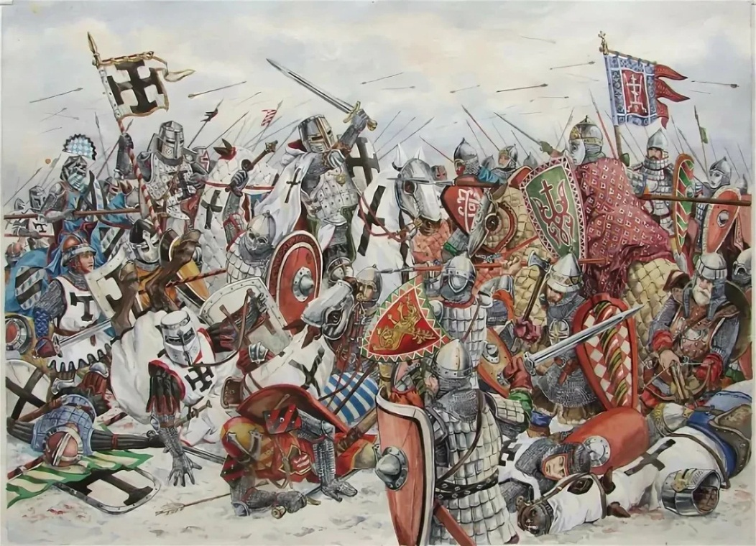
Конфликт с Литовским княжеством
В 1245 году границы русской земли были нарушены литовский войском и его князем Миндовгом. Как только весть о нападении дошла до самого Невского, он собрал дружины и отправился в поход.
Литовские воины, узнав, что дружина Невского приближается к ним, бросились бежать. Княжеская рать нагнала их, и литовское войско было повержено.

Slide 10
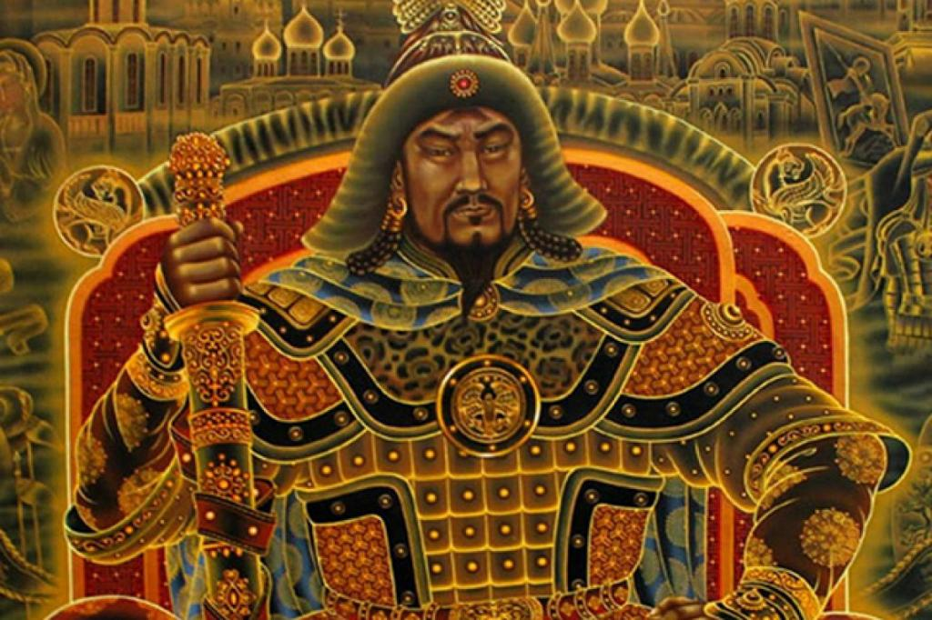
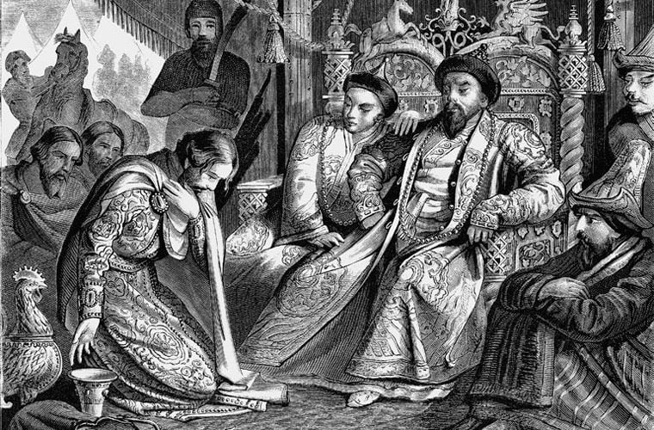
За годы своего правления Александр Невский увеличил географические границы своих владений. Ему удалось даже присвоить часть земель, принадлежавших Ливонскому ордену.
Главной нерешенной задачей оставались взаимоотношения с татаро-монголами. Это стало для князя главным направление внешней политики.
В 1246 году князья Александр Невский и Ярослав отправились на Волгу к Батыю и в Каракорум соответственно с дипломатическими миссиями. Они были очень радушно встречены там. Соглашаясь на определенные уступки Александр легко получал необходимые Руси послабления законов, продвигал свои требования, сохранял так необходимые русскому народу безопасность, устроенный быт и право на свою веру.

Slide 11
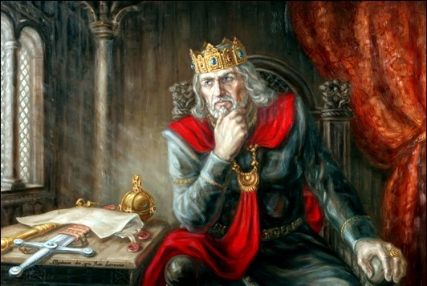
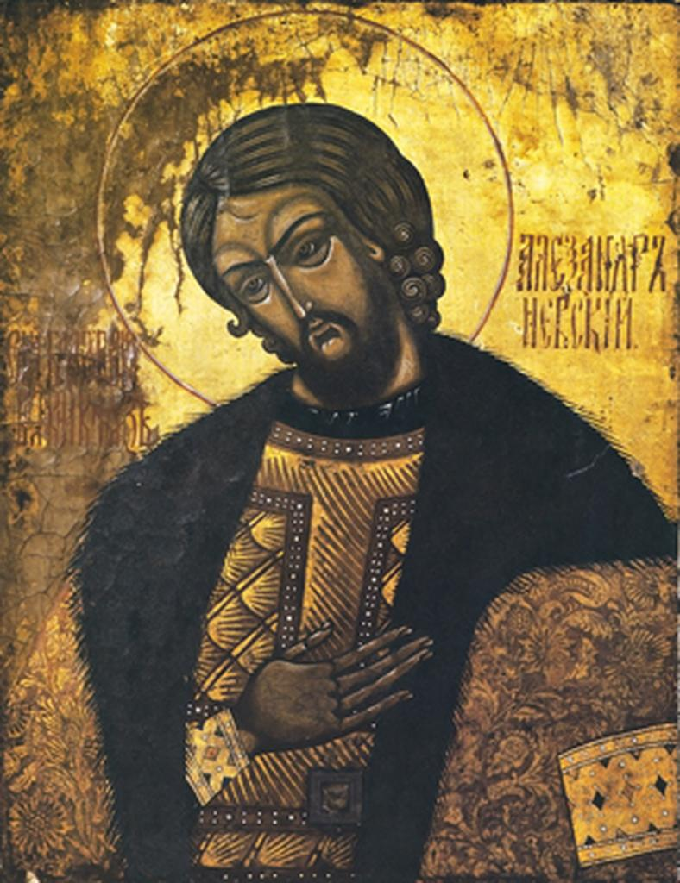
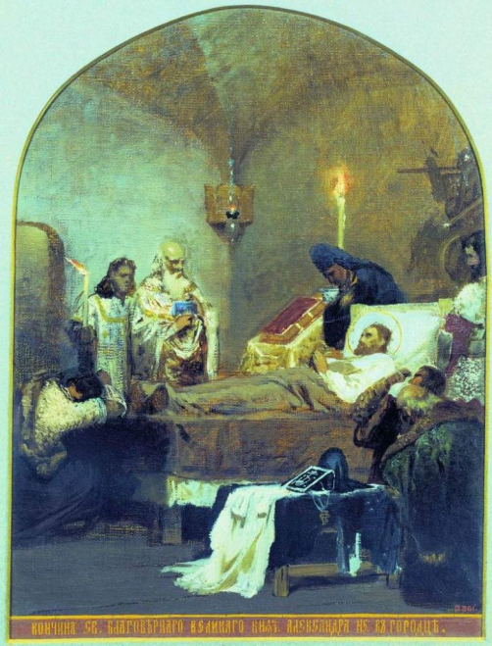
После своей кончины князь был канонизирован.
Правление князя продолжалось до самой его смерти в 1263 году.
По некоторым данным, Александр почувствовал себя плохо после очередного визита в Каракорум и умер.

Slide 12
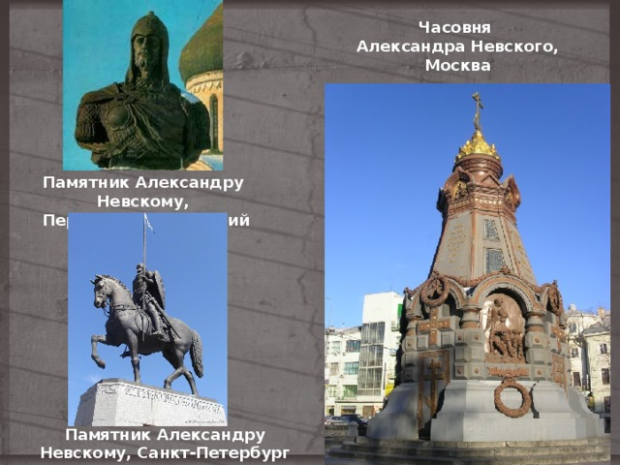





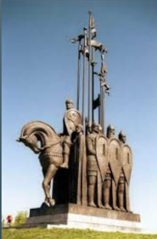
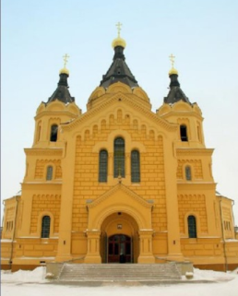

Невскому посвящено большое количество памятников, установленных по всей России.
Именем изучаемого деятеля названы суда, поезда, субмарина и премия, посвященная литературе и истории.
г. Москва
Собор во имя Александра Невского в Новосибирске
Г. Петрозаводск
г. Самара
В Париже
В Усть-Ижоре
г. Елабуга
Факты из биографии Александра Невского имеют важное культурное наследие, поэтому их важно знать каждому образованному человеку.

Slide 13
Использованный материал:
1. Васильев, Борис Львович.
Александр Невский: исторический роман/ Б. Л. Васильев. - Москва : Вагриус, 2008. - 447 с. - Из цикла исторических романов о русских князьях.
2. Шишов Александр Васильевич.
Александр Невский: роман/А. В. Шишов.- Москва ,АСТ, 2009. – 448с.
3. Материал из Интернета:
https://biographe.ru/politiki/aleksandr-nevskiy/
https://nacion.ru/477992a-aleksandr-nevskiy-biografiya-i-interesnyie-faktyi-iz-jizni-knyazya
Подготовила ведущий библиотекарь: Хасанова Г.В.

